Slide 1
Tạo Users trong bộ nhớ để test

Slide 2






Slide 3
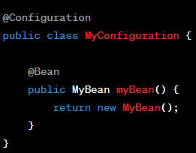
@Configuration
@Configuration là một Annotation được sử dụng để đánh dấu một lớp như một lớp cấu hình. Lớp cấu hình chứa các phương thức để cấu hình các bean và các thành phần khác của ứng dụng.

Slide 4

Password store
BCryptPasswordEncoder
Mật khẩu được lưu dưới dạng:
Văn bản thô (noop)
{noop}test123456
Mã hóa (bcrypt - BCryptPasswordEncoder)
{bcryp}-------------------

Slide 5
InMemoryUserDetailsManager
Là một lớp mà Spring Security cung cấp để xử lý việc quản lý người dùng và cung cấp thông tin về người dùng (username, password, roles) từ bộ nhớ.

Slide 6
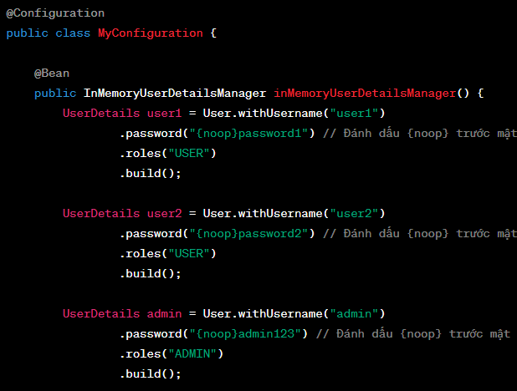
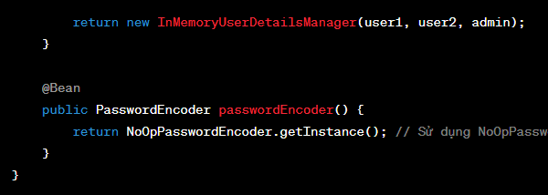











Slide 7












Test với Postman
401
403

